Slide 1
2023.04.04 과제
9강

Slide 2
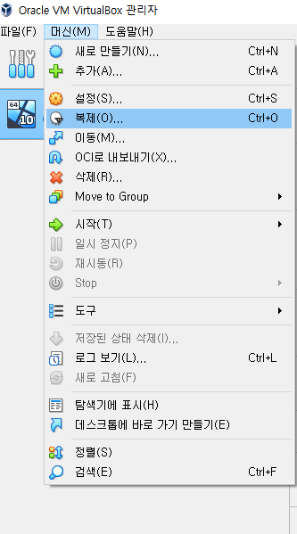
9강 VM 복제 실습
머신 – 복제 클릭

Slide 3
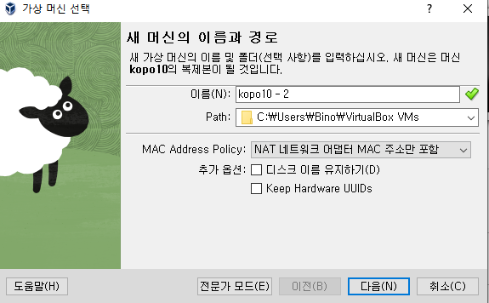
9강 VM 복제 실습
이름 설정 후 다음 클릭

Slide 4
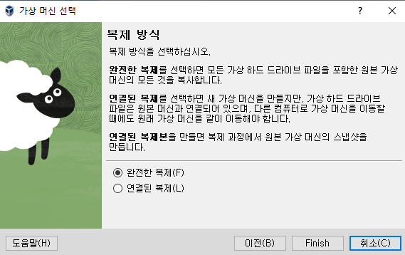
9강 VM 복제 실습
완전한 복제 클릭

Slide 5
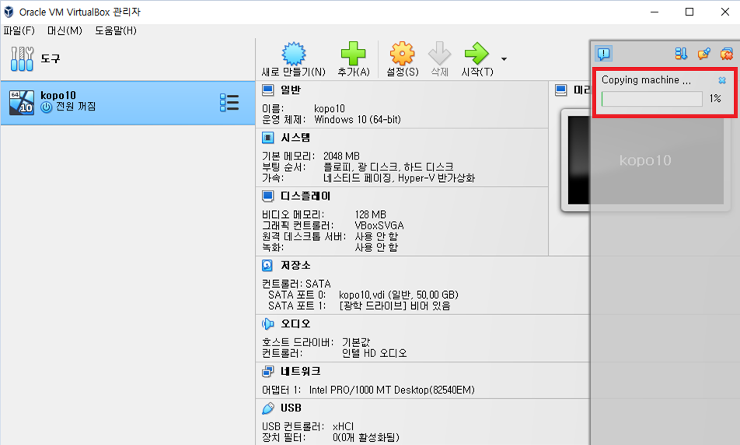
9강 VM 복제 실습
복사 중

Slide 6
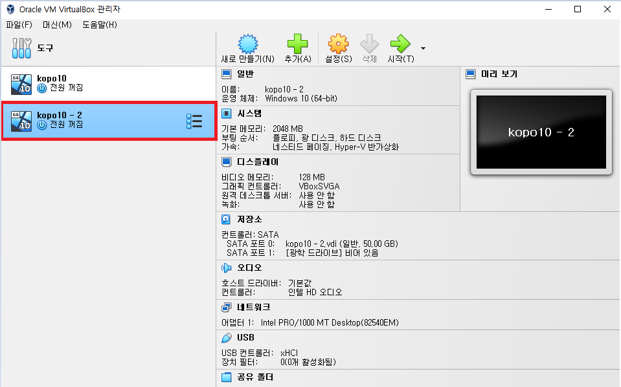
9강 VM 복제 실습
Kopo10-2 생성됨

Slide 7
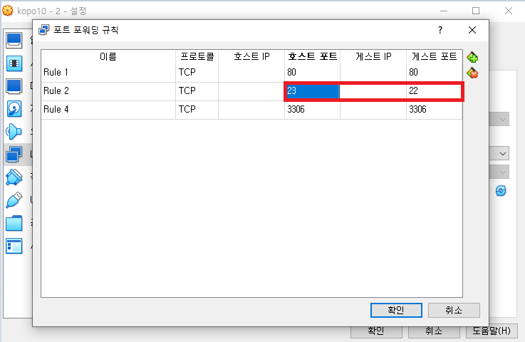
9강 VM 복제 실습
호스트 포트가 같으면 충돌이 발생할 수 있으니 포트포워딩 다르게 설정

Slide 8
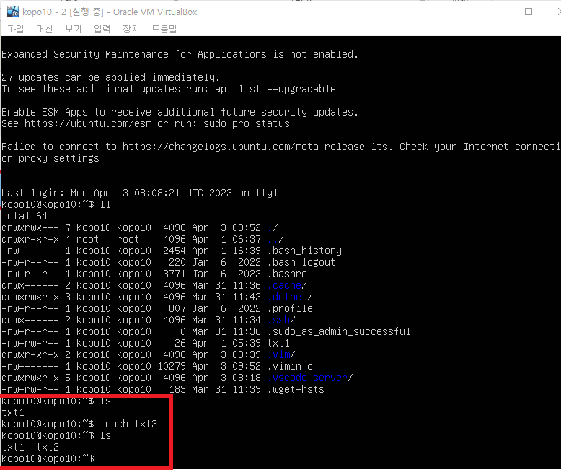
9강 VM 복제 실습
Kopo10-2 로그인 후 txt2파일 생성

Slide 9
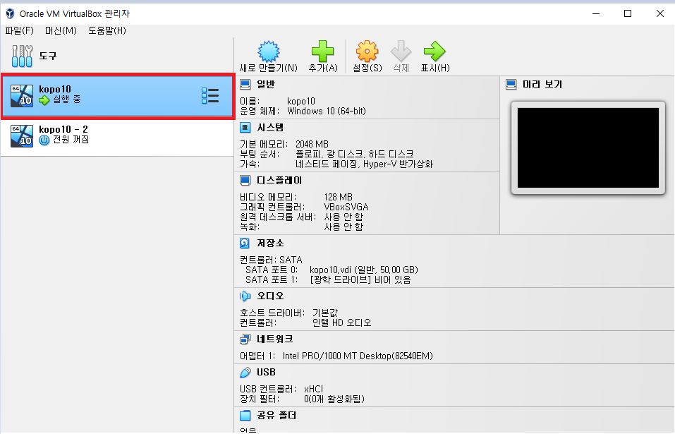
9강 VM 복제 실습
로그아웃 후 kopo10 접속

Slide 10
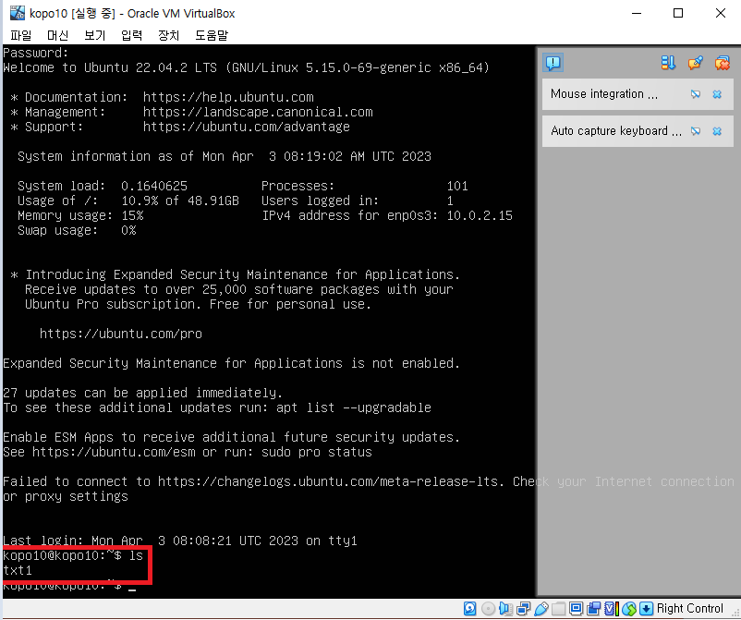
9강 VM 복제 실습
Kopo10에서 파일 목록 확인 (txt2는 없음)
→ kopo10과 kopo10 – 2는 서로 다르다.

Slide 11
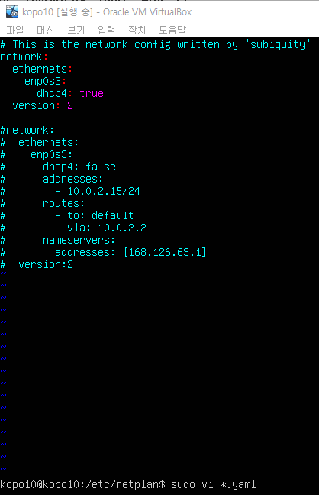
9강 VM 복제 실습
/etc/netplan으로 이동 후 yaml파일을 열면 dhcp주소가 kopo10과 동일한 것을 알 수 있음

Slide 12
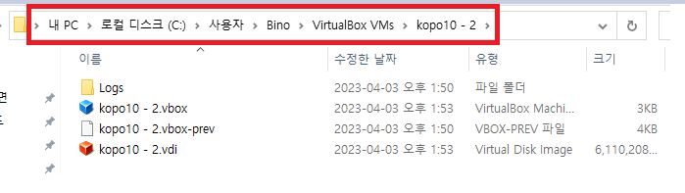
9강 VM 복제 실습
아까 전에 복제한 vm복제폴더 경로 복사
UUID 변경

Slide 13
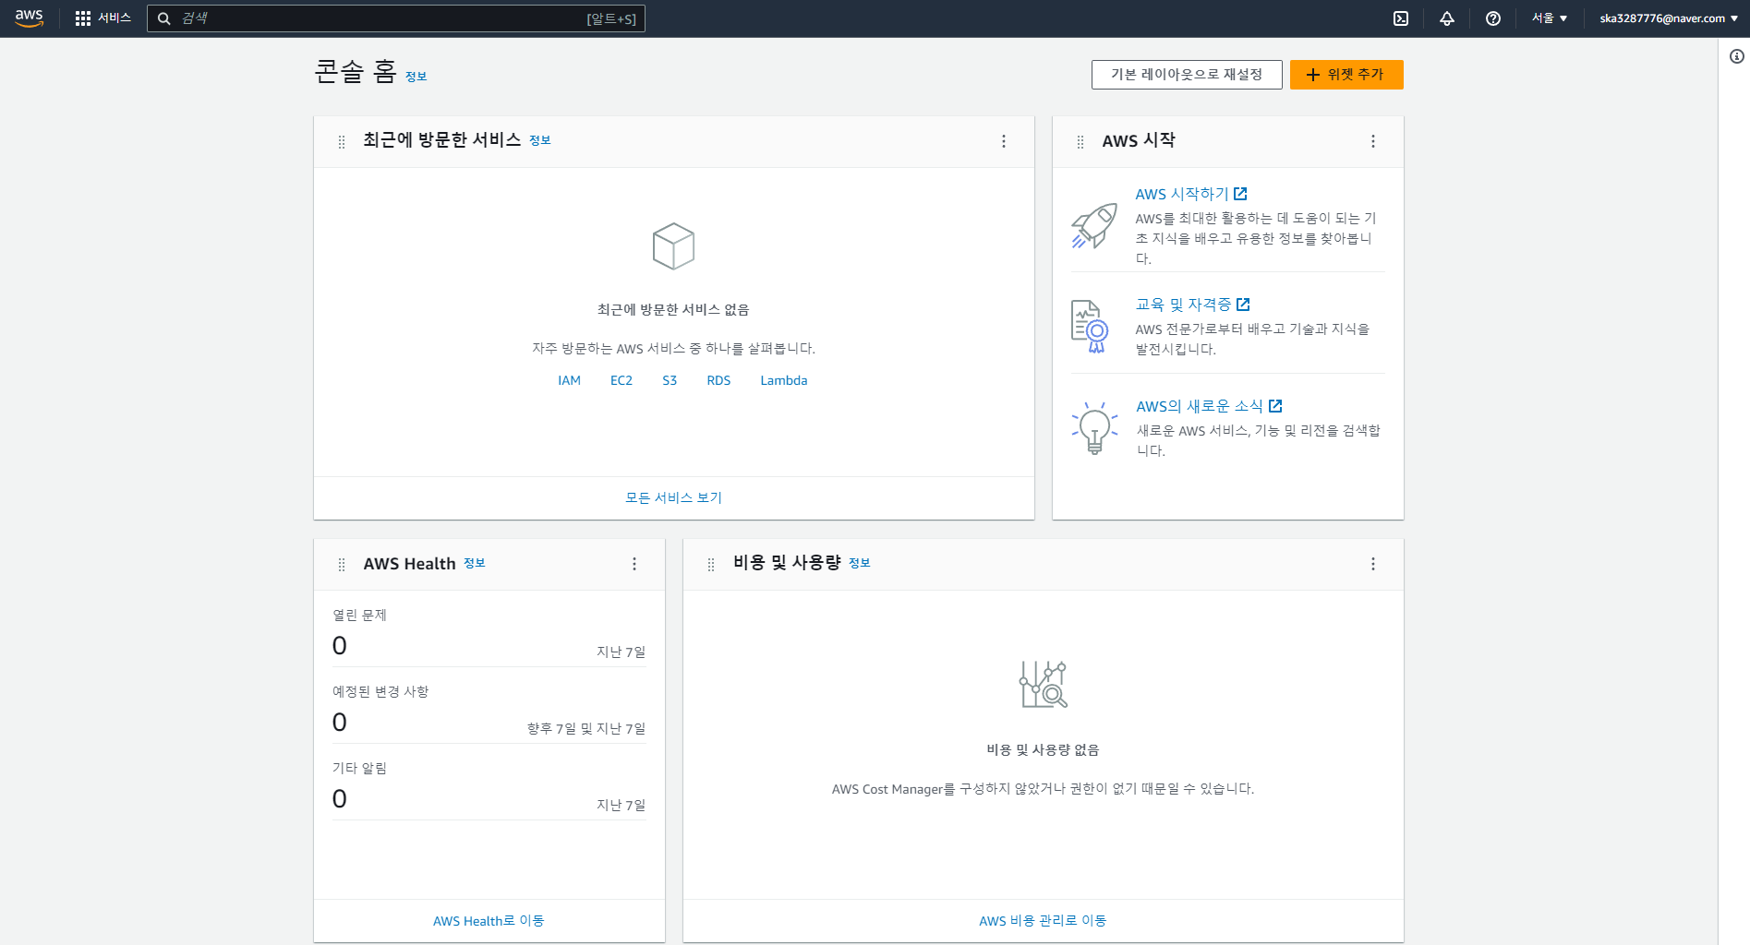
9강 AWS 인스턴스 생성 실습
AWS 계정 생성 후 초기화면

Slide 14
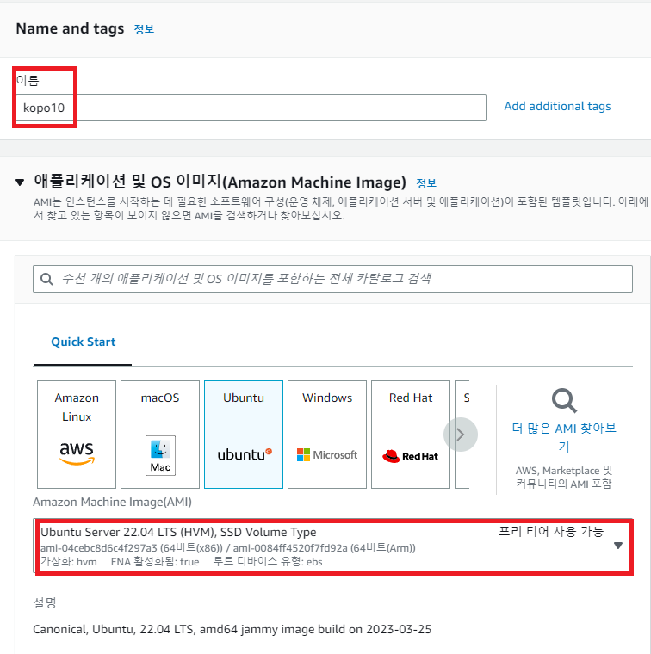
9강 AWS 인스턴스 생성 실습
이름 생성
이미지 → 우분투
프리티어 사용 가능 버전으로 설정

Slide 15
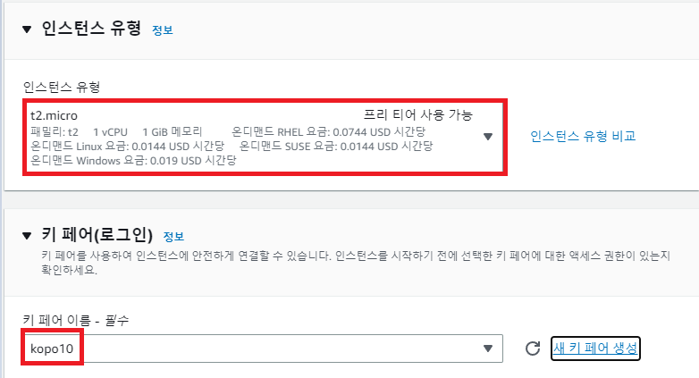
9강 AWS 인스턴스 생성 실습
인스턴스 유형 선택
키 페어 생성

Slide 16
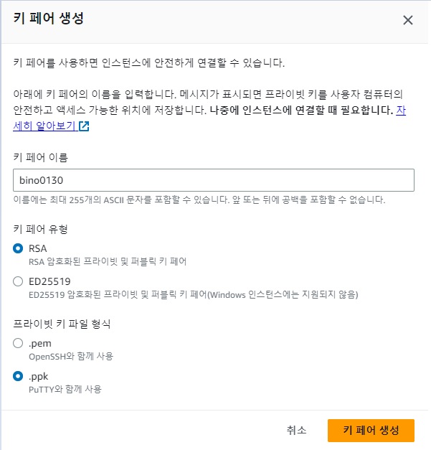
9강 AWS 인스턴스 생성 실습
키 페어 유형, 형식 설정

Slide 17
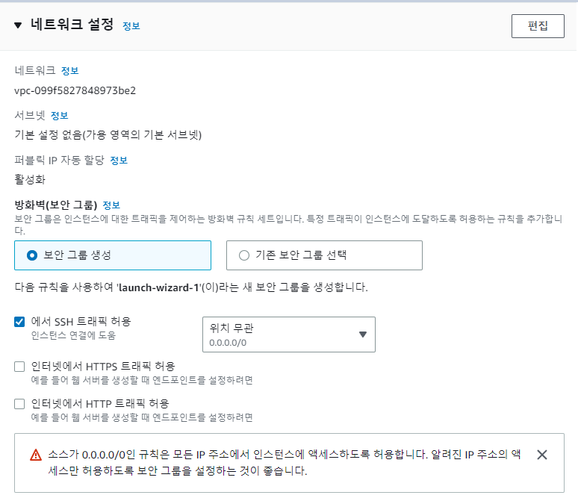
9강 AWS 인스턴스 생성 실습
방화벽 설정

Slide 18
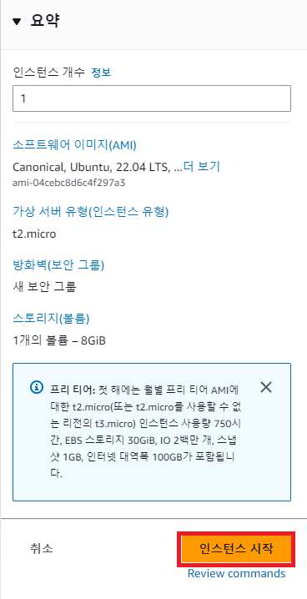
9강 AWS 인스턴스 생성 실습
인스턴스 시작 버튼 클릭

Slide 19
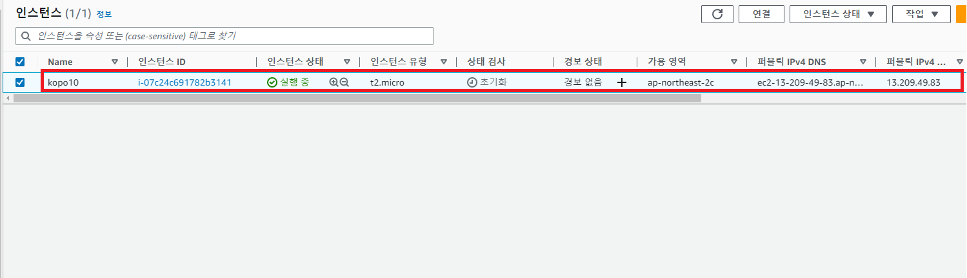
9강 AWS 인스턴스 생성 실습
생성 확인

Slide 20
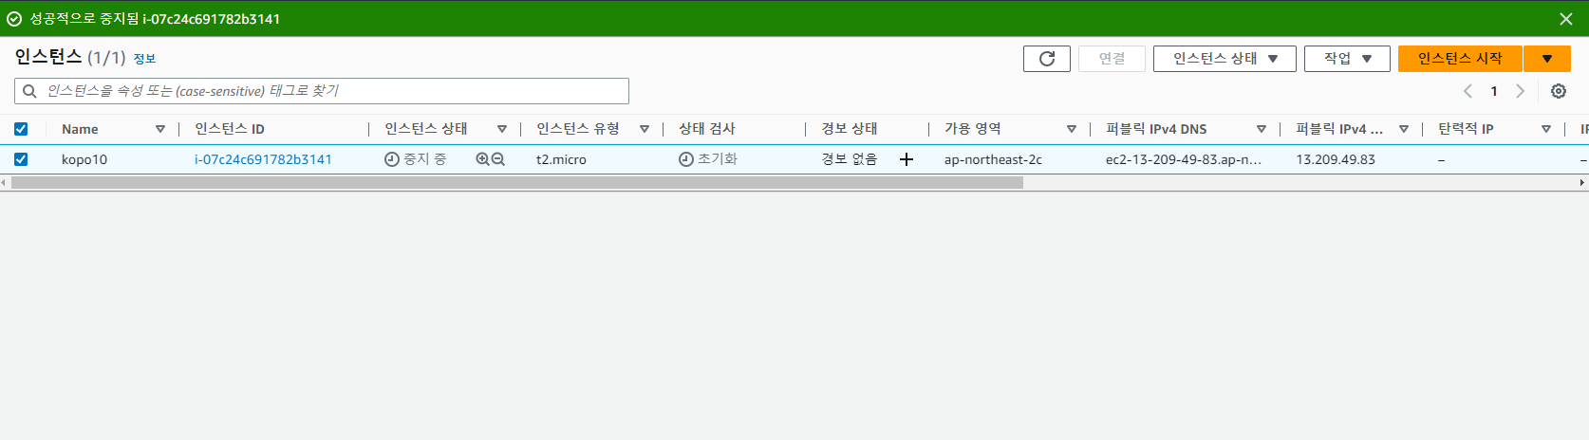
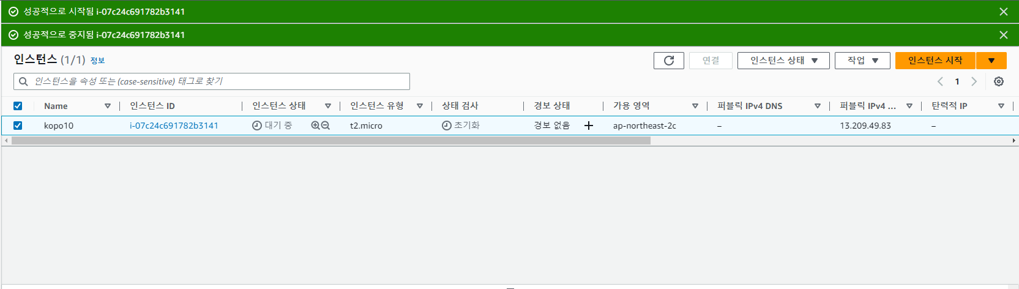
9강 AWS 인스턴스 생성 실습
인스턴스 중지
인스턴스 시작
동적 IP 할당 확인

Slide 21
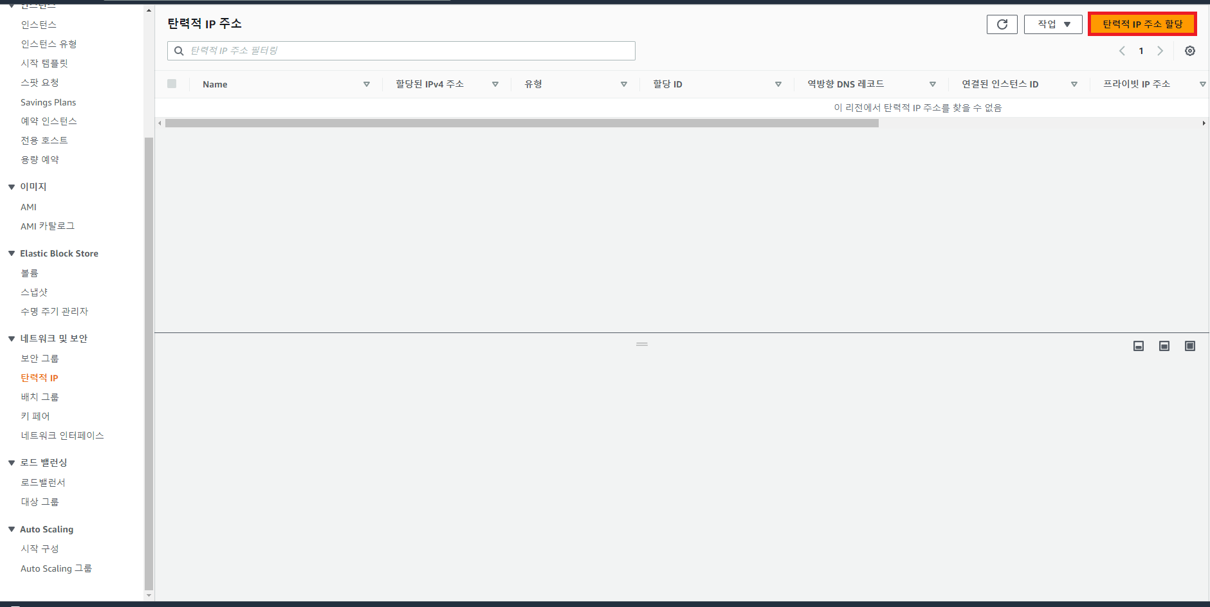
9강 AWS 인스턴스 생성 실습
고정 IP 할당받기
탄력적 IP 주소 할당 클릭

Slide 22
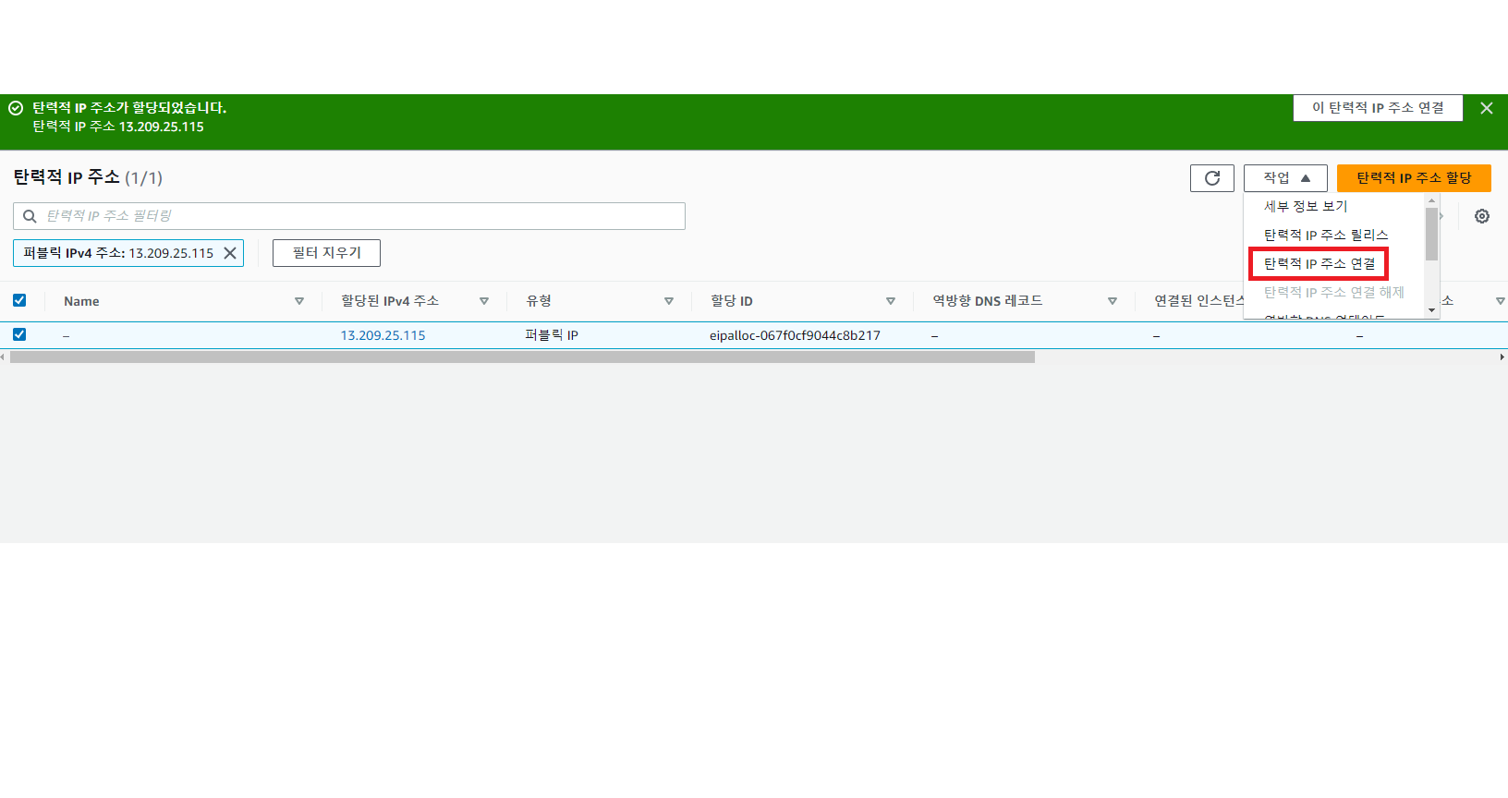
9강 AWS 인스턴스 생성 실습
탄력적 IP 주소 연결 클릭

Slide 23
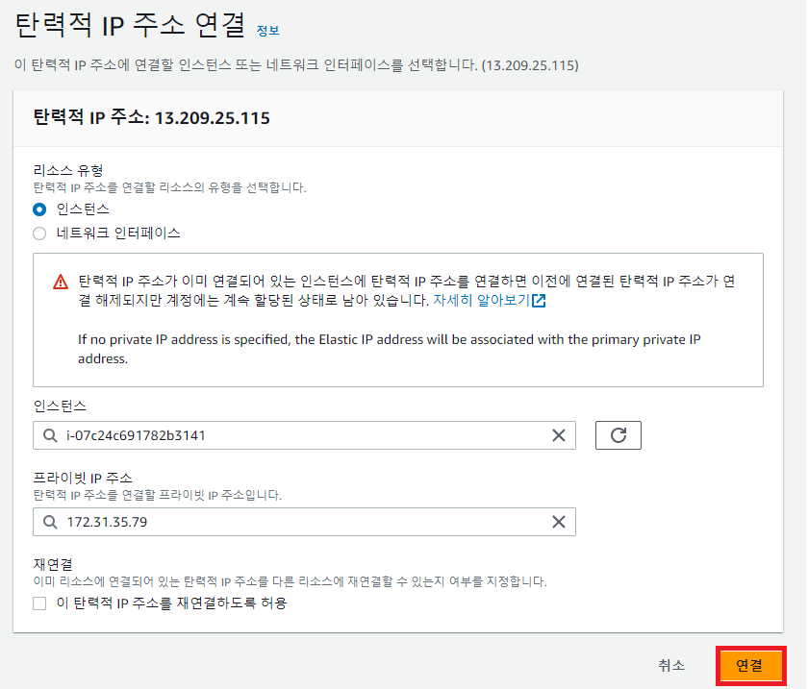
9강 AWS 인스턴스 생성 실습
연결 클릭

Slide 24
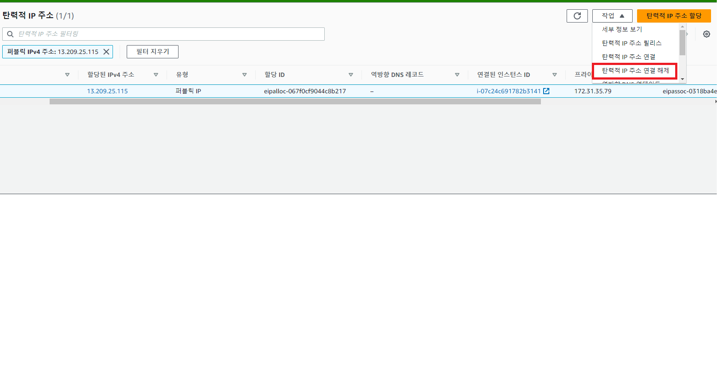
9강 AWS 인스턴스 생성 실습
탄력적 IP 주소 연결 해제 클릭
탄력적 IP 주소 할당 후 삭제 과정

Slide 25
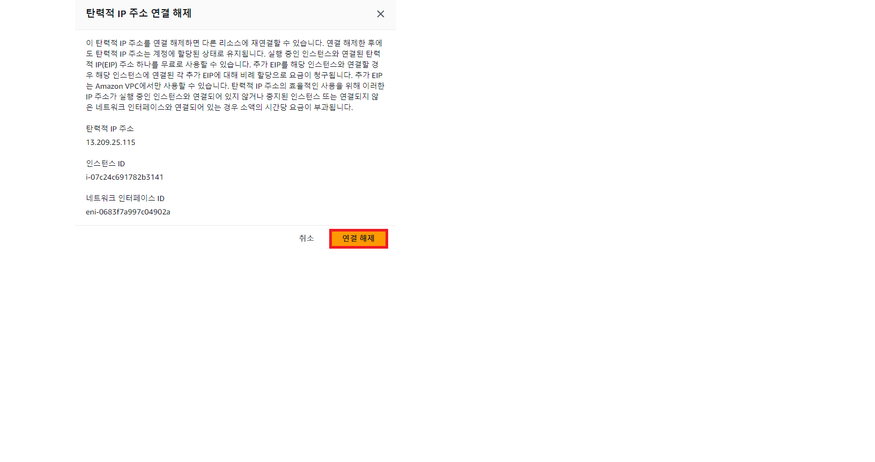
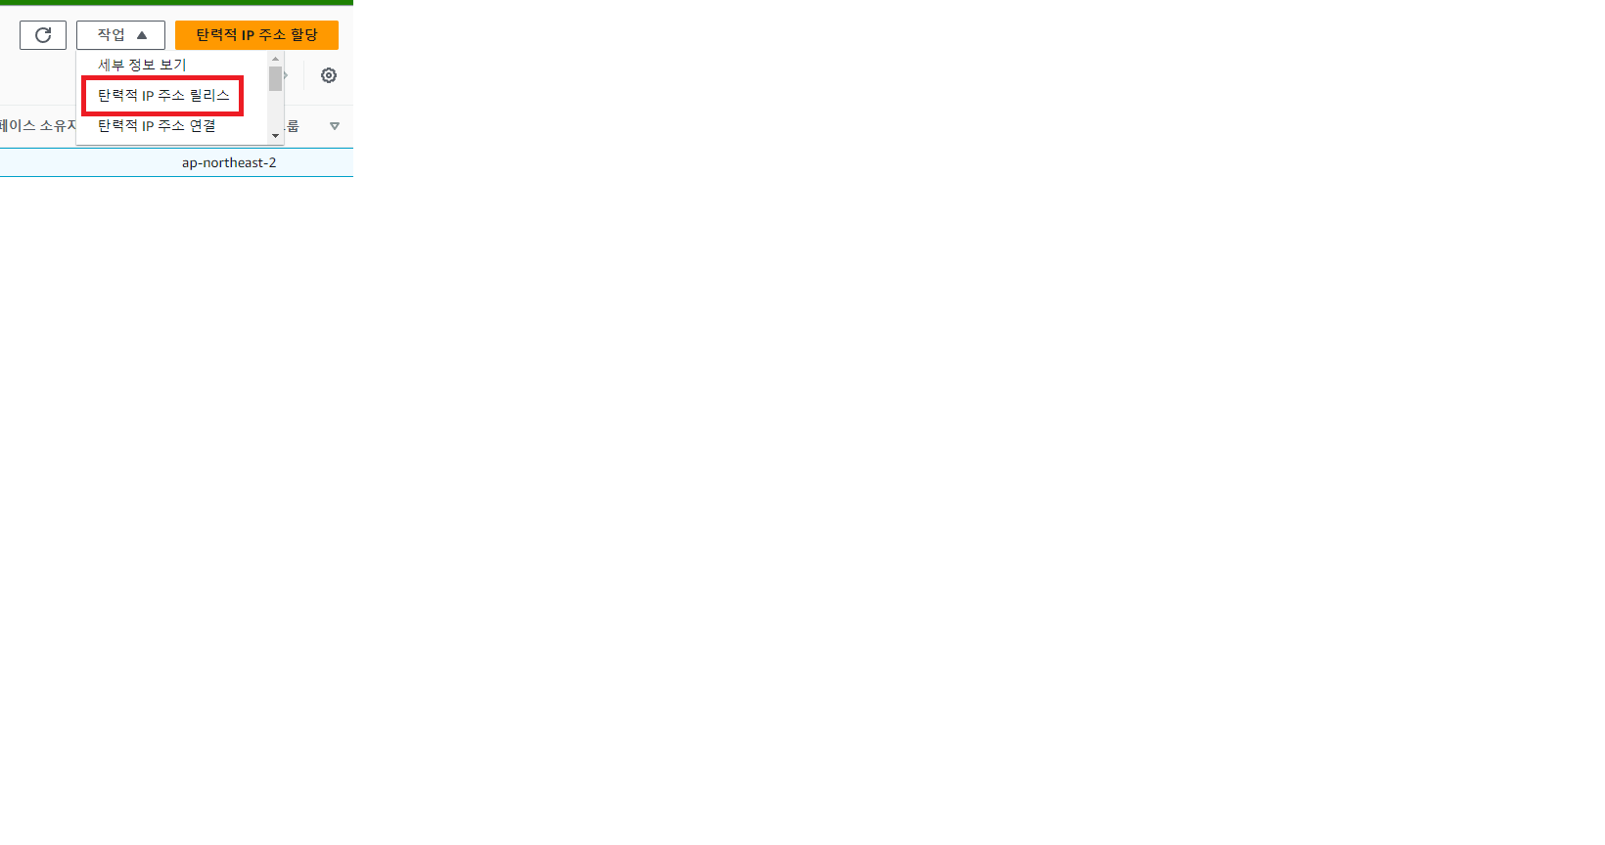
9강 AWS 인스턴스 생성 실습
연결 해제 클릭
탄력적 IP 주소 릴리즈 클릭

Slide 26
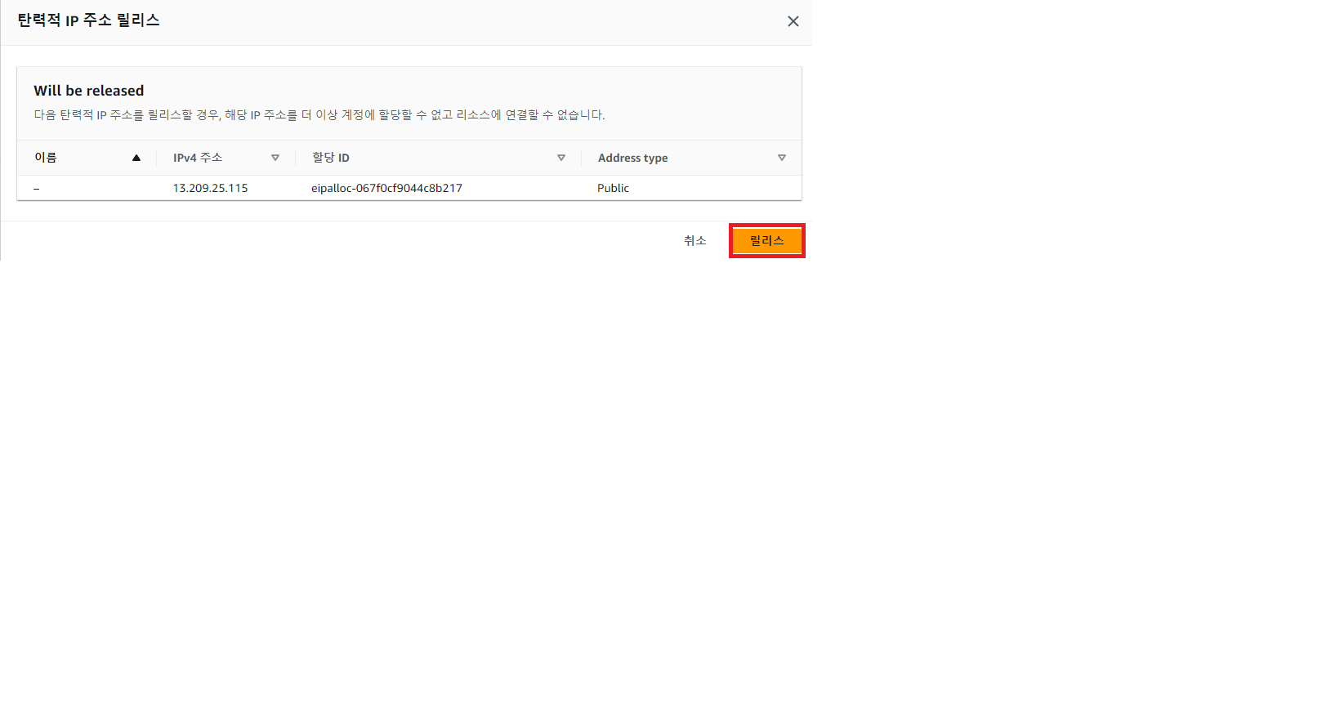
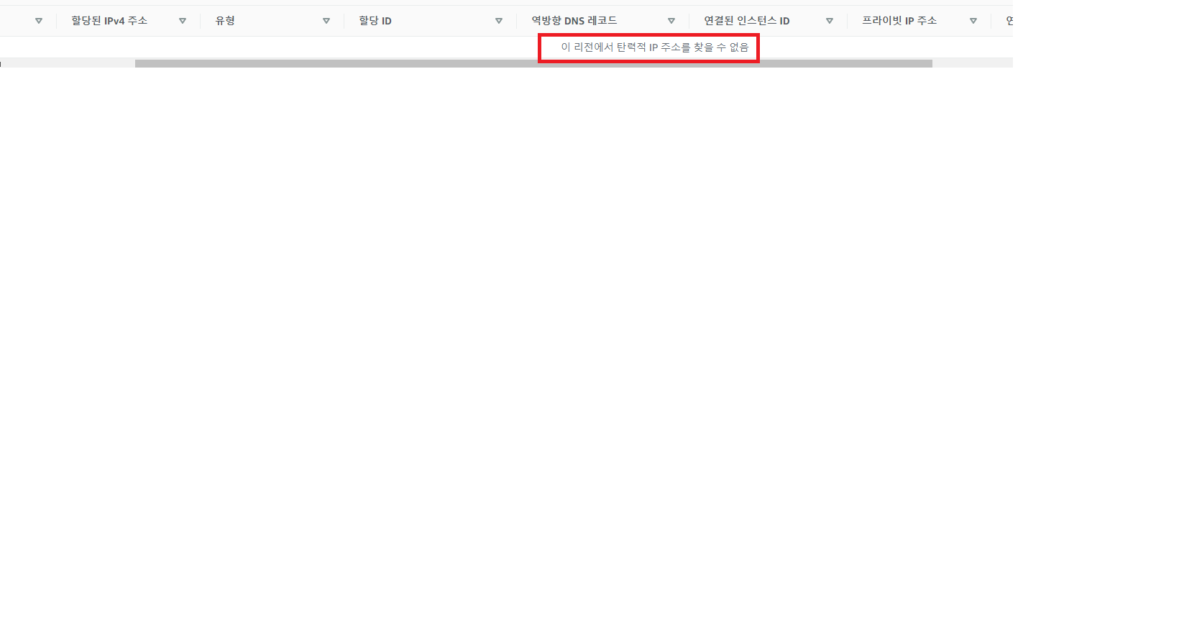
9강 AWS 인스턴스 생성 실습
릴리즈 버튼 클릭
탄력적 IP 사라짐 확인

Slide 27
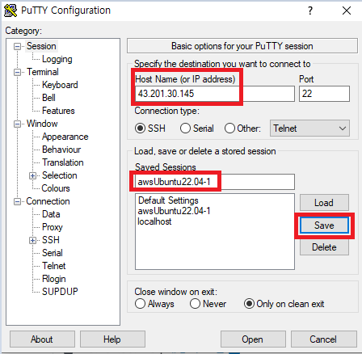
9강 AWS 인스턴스 생성 실습
PuTTY를 활용해서 리눅스 접속하기
IP 주소 입력
세션 이름 입력
세이브 버튼 클릭

Slide 28
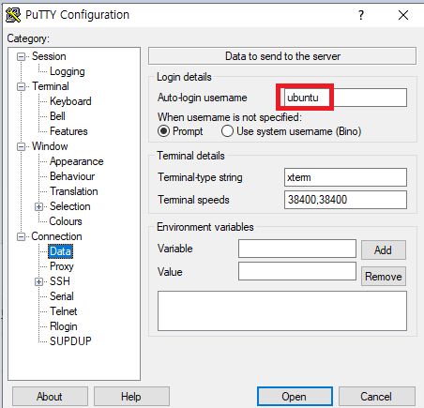
9강 AWS 인스턴스 생성 실습
자동 로그인을 위한 usename 입력

Slide 29
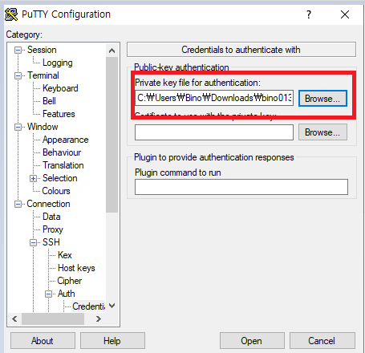
9강 AWS 인스턴스 생성 실습
인스턴스 생성 시 생성한 인증키 파일 경로 등록

Slide 30
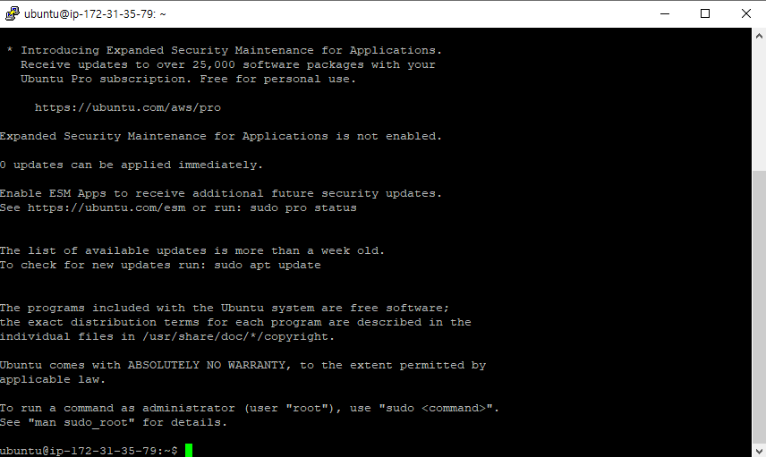
9강 AWS 인스턴스 생성 실습
PuTTY 로그인 성공 화면

Slide 31
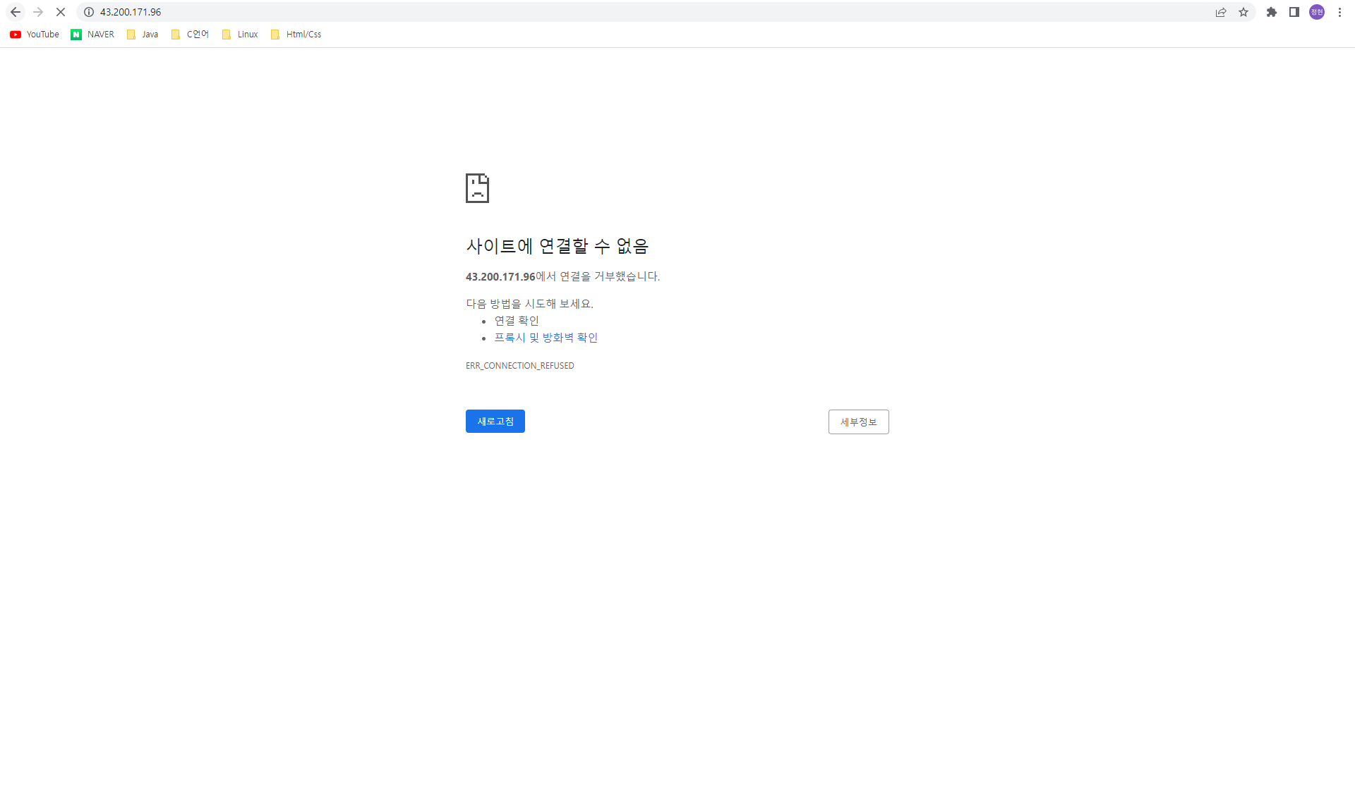
9강 AWS 인스턴스 생성 실습
Apache 다운로드
IP 주소로 접속
→ 하지만 접속 되지 않음

Slide 32
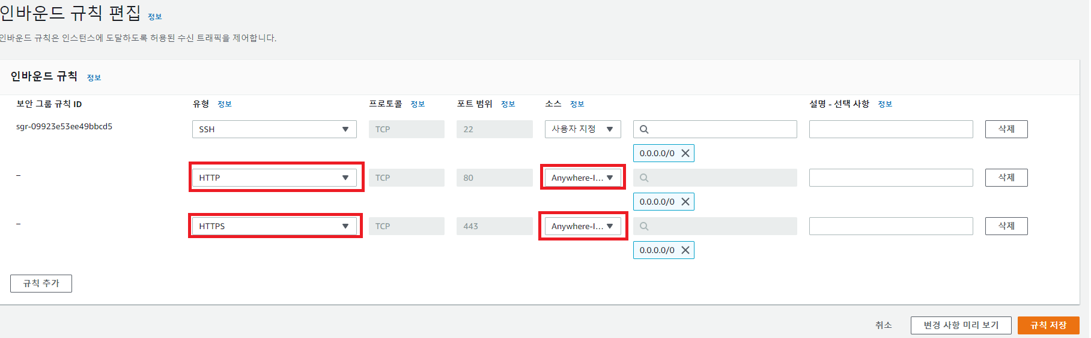
9강 AWS 인스턴스 생성 실습
방화벽 설정을 해주지 않아서 그런거였음
→ HTTP, HTTPS 방화벽 설정

Slide 33
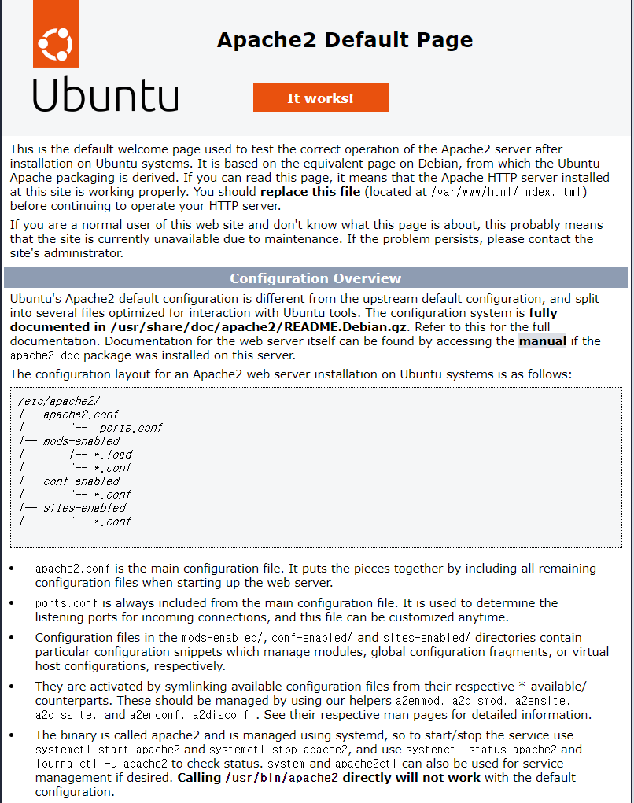
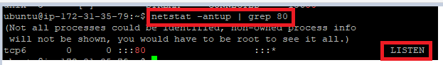
9강 AWS 인스턴스 생성 실습
지난 시간에 배웠던 netstat –antup | grep 80 입력 시 LISTEN중인 파일이 정상적으로 잡히고 웹페이지 연결도 잘 되는걸 볼 수 있음

Slide 34
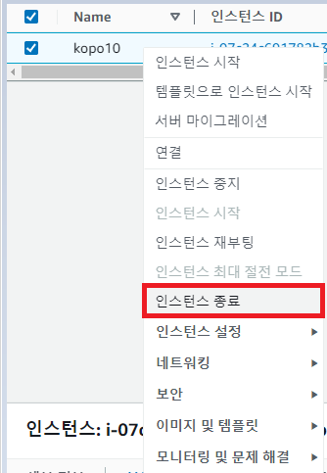
9강 AWS 인스턴스 생성 실습
인스턴스 삭제 절차
인스턴스 우클릭
→ 인스턴스 종료 클릭

Slide 35
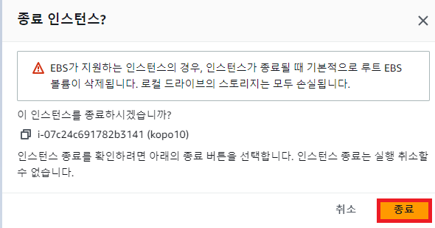
9강 AWS 인스턴스 생성 실습
종료 버튼 클릭

Slide 36
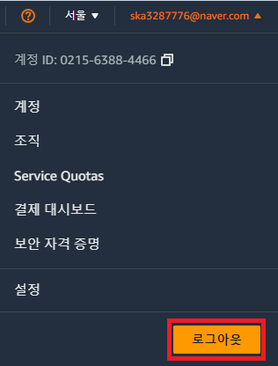
9강 AWS 인스턴스 생성 실습
상태창 확인
로그아웃 버튼 클릭

Slide 37
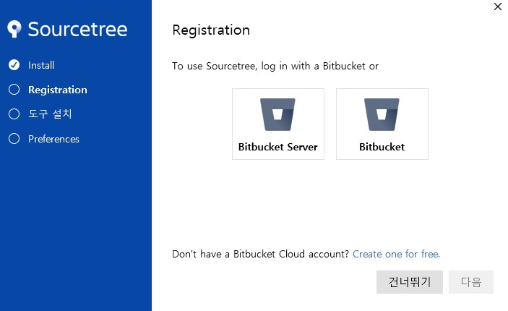
9강 Git 실습
소스트리 다운로드 후 exe파일 실행 → 건너뛰기 클릭

Slide 38
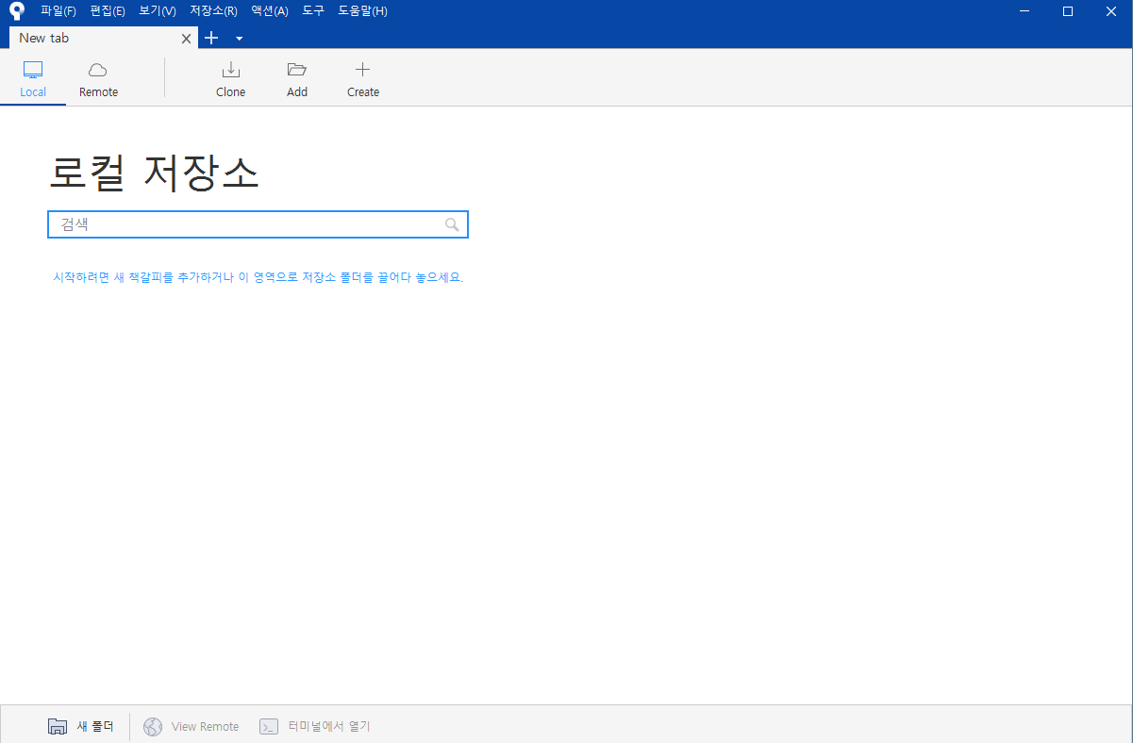
9강 Git 실습
설치 완료 창

Slide 39
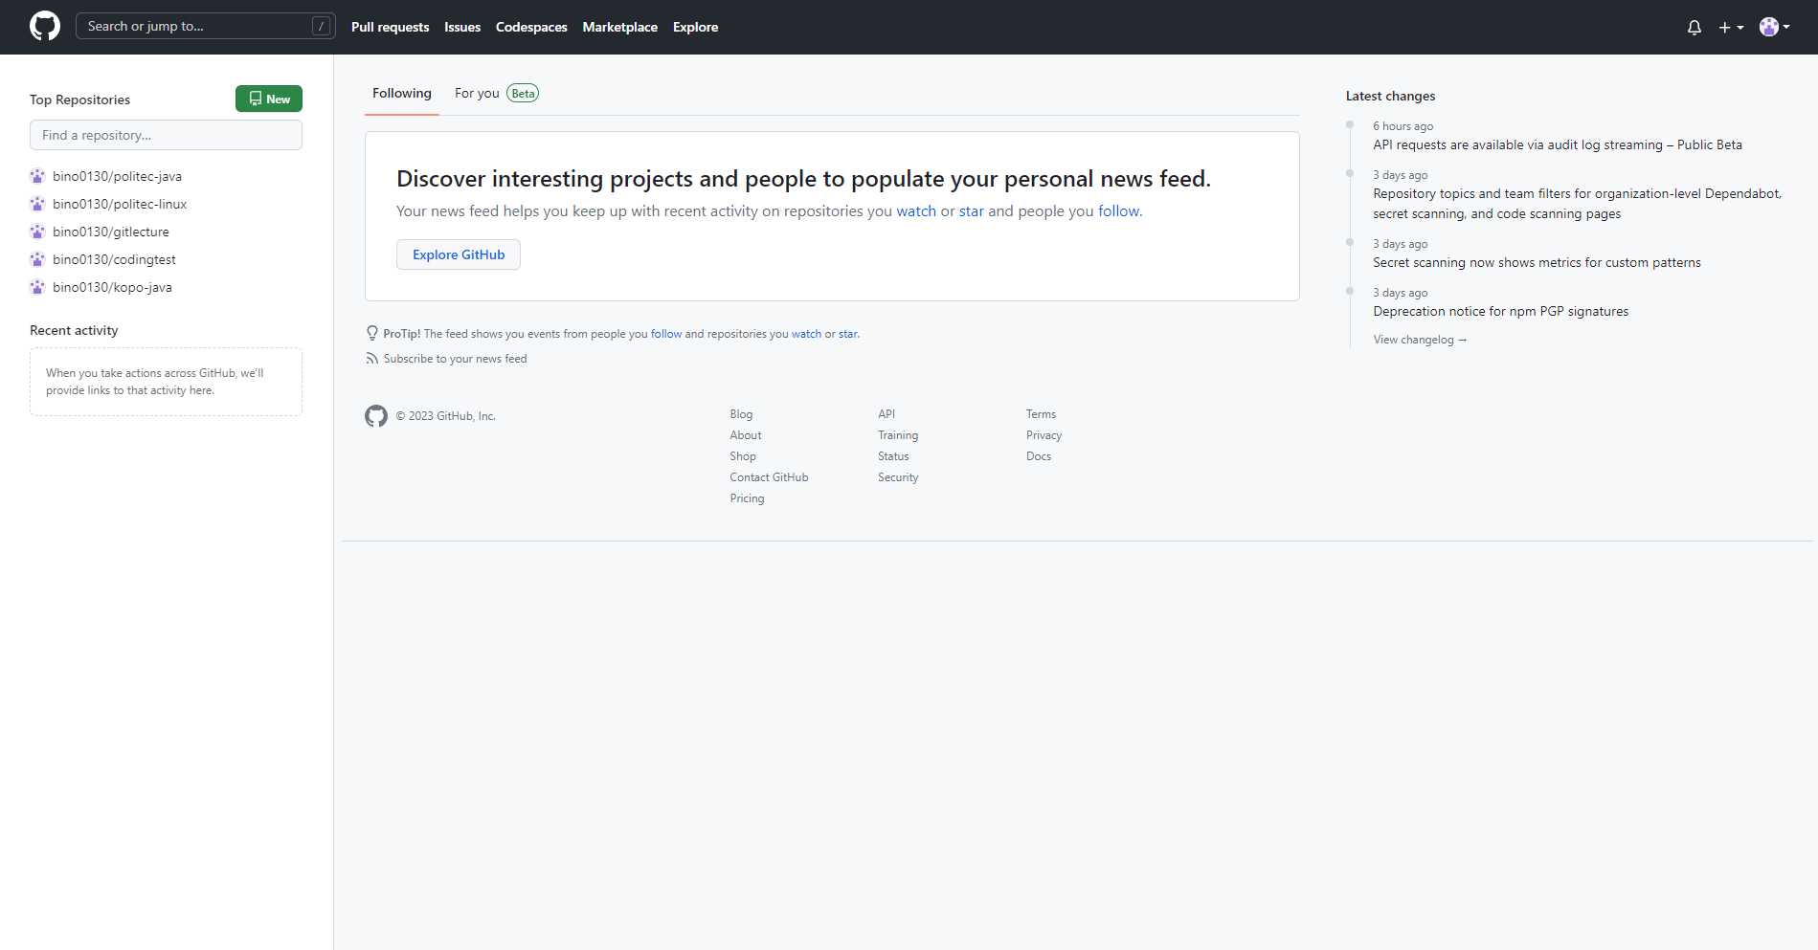
9강 Git 실습
Github 회원가입 → 미리 회원가입 해놓음

Slide 40
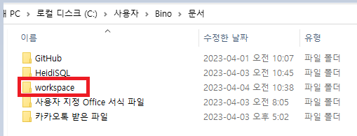
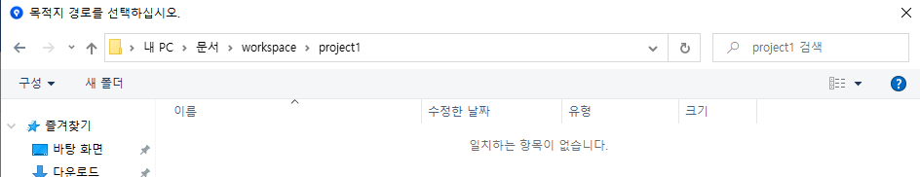
9강 Git 실습
User → 문서 → Workspace 폴더 생성
Workspace 폴더 안에 project1 폴더 생성

Slide 41
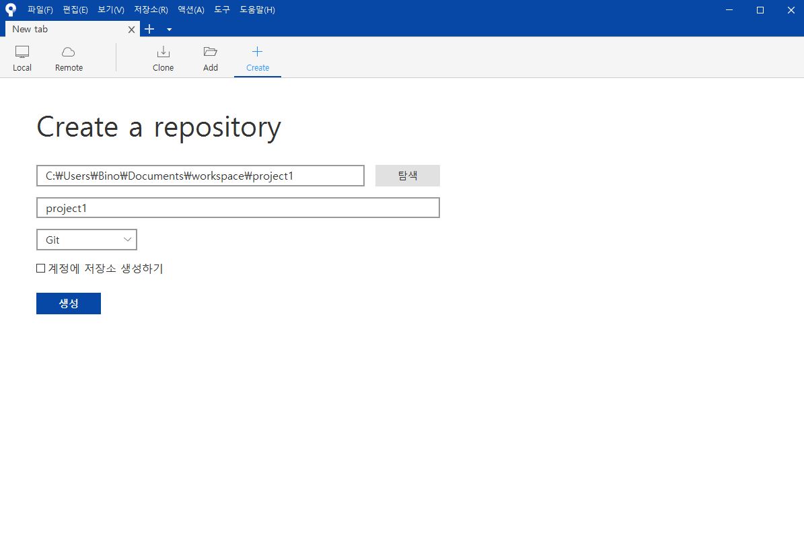
9강 Git 실습
Create 버튼 클릭
Project1 경로 설정

Slide 42
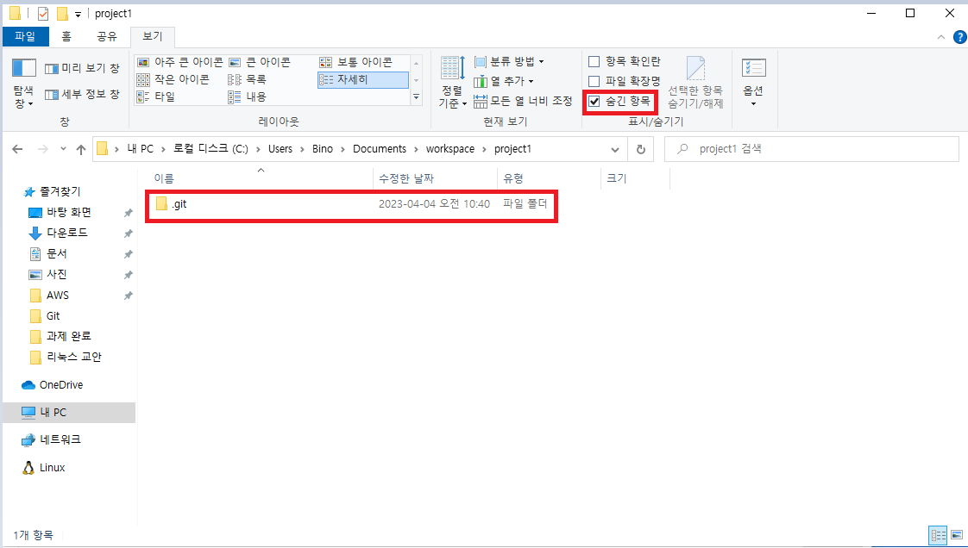
9강 Git 실습
숨긴 항목 보기 체크 → ,git 폴더 확인

Slide 43
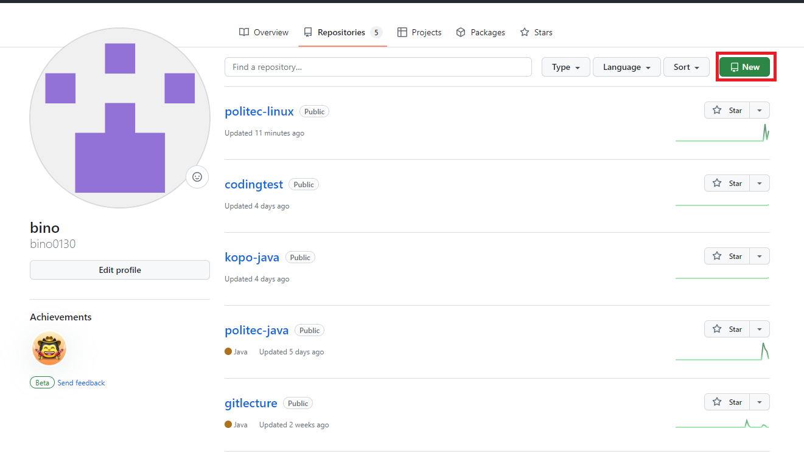
9강 Git 실습
레퍼지토리 생성
→ new 버튼 클릭

Slide 44
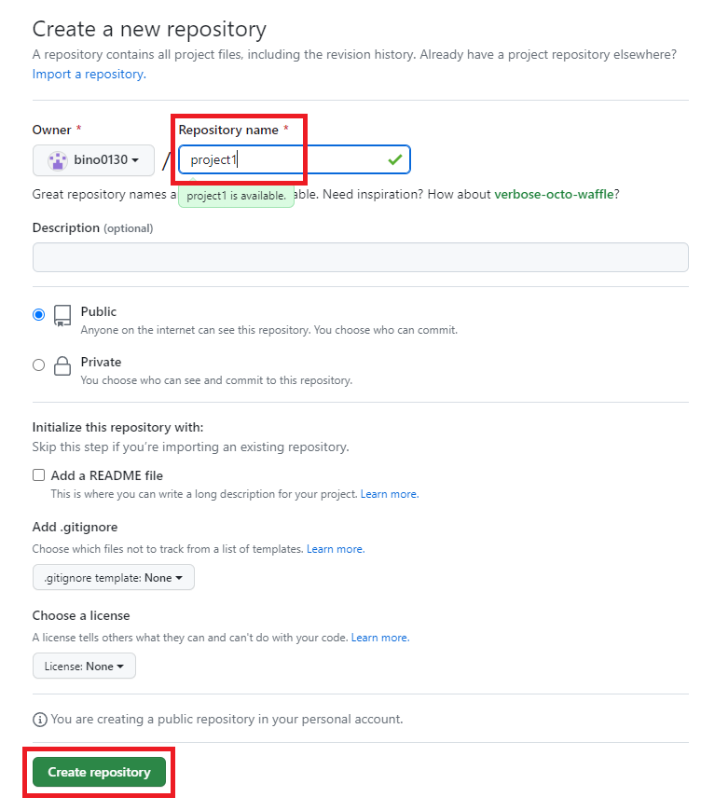
9강 Git 실습
레퍼지토리 이름 설정
Create repository 버튼 클릭

Slide 45
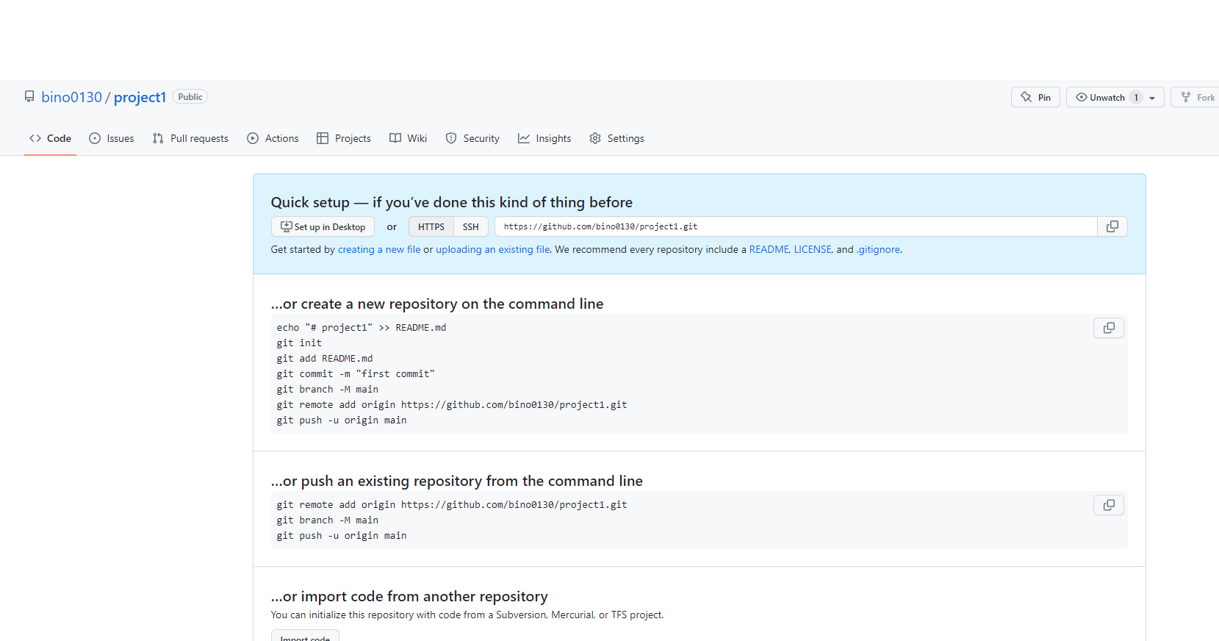
9강 Git 실습
레퍼지토리 생성 화면

Slide 46
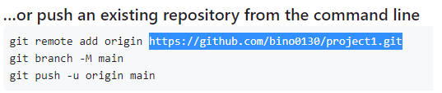

9강 Git 실습
레퍼지토리 주소창 복사
저장소 설정
→ URL, 사용자명 입력

Slide 47

9강 Git 실습
확인 버튼 클릭

Slide 48

9강 Git 실습
Origin 생성 확인

Slide 49

9강 Git 실습
VsCode에서 폴더 열기
아까 전 생성한 project1 경로 설정

Slide 50


9강 Git 실습
Project1 생성 확인
테스트 파일 생성

Slide 51

9강 Git 실습
Hello.java 파일 생성 확인

Slide 52


9강 Git 실습
스테이지에 올리기 클릭
스테이지에 올라간 파일 확인
커밋 메세지 작성
커밋 버튼 클릭

Slide 53

9강 Git 실습
커밋 확인

Slide 54

9강 Git 실습
변경사항 발생 시 커밋에 숫자 추가됨

Slide 55

9강 Git 실습
Push 클릭
Master 체크
Push 클릭

Slide 56

9강 Git 실습
Github 계정 연동

Slide 57

9강 Git 실습
Authorize 클릭

Slide 58

9강 Git 실습
동기화 완료

Slide 59

9강 Git 실습
Workspace 1 폴더 새로 생성

Slide 60

9강 Git 실습
Project1 복제
클론 클릭
깃 레퍼지토리 경로 붙여넣기
Workspace1 project1 경로 설정
Project1 경로 이름 변경

Slide 61

9강 Git 실습
복제 완료

Slide 62

9강 Git 실습
또다른 클론 생성
클론 클릭
깃 레퍼지토리 경로 붙여넣기
Workspace1 project1 경로 설정
Project1 경로 이름 변경

Slide 63

9강 Git 실습
브랜치 생성

Slide 64

9강 Git 실습
.gitignore 파일 생성
https://www.toptal.com/developers/gitignore/ 접속 후 Java 타이핑
→ 생성 버튼 클릭

Slide 65

9강 Git 실습
전체 Copy

Slide 66

9강 Git 실습
붙여넣기

Slide 67

9강 Git 실습
Access.log 생성
*.log 파일이 gitignore에 포함되어 있기 때문에 access.log 파일이 확인이 안되는 모습

Slide 68

9강 Git 실습
*.log파일 주석처리

Slide 69

9강 Git 실습
*.log 파일을 주석처리하자 access.log파일 확인됨

Slide 70

9강 Git 실습
*.log파일 주석처리 해제

Slide 71

9강 Git 실습
주석을 해제하자 access.log파일 사라짐

Slide 72

9강 docker 실습
Docker 다운로드

Slide 73

9강 docker 실습
Ok 버튼 클릭

Slide 74

9강 docker 실습
설치 진행중

Slide 75

9강 docker 실습
설치 완료
→ Close and restart 버튼 클릭

Slide 76

9강 docker 실습
최신 4.17,1 버전 문제가 있어서 4.17.0 버전으로 재설치

Slide 77

9강 docker 실습
설치 완료

Slide 78


9강 docker 실습
Docker에서 ubuntu 생성
생성 확인

Slide 79

9강 docker 실습
Docker 폴더 이동
Git 폴더 생성
Window에서 ubuntu 실행
실행 확인

Slide 80

9강 docker 실습
Image로 사용할 Dockerfile 생성

Slide 81

9강 docker 실습
Docker 이미지에서 생성된 파일 확인

Slide 82

9강 docker 실습
Dockerfile 경로 복사 (절대 경로로 복사해야함)

Slide 83

9강 docker 실습
Dockerfile이 있는 경로로 이동
Docker build –t kopo/dockerfile-test:vn . 입력

Slide 84
9강 docker 실습
Docker run –d kopo/dockerfile-test:v3 입력
Docker ps → 컨테이너 확인

Slide 85

9강 docker 실습
Docker-compose.yml 파일 생성
Docker-compose.yml 파일의 역할
→ 도커를 스크립트화해서 좀 더 쉽게 쓸 수 있게 해준다.
도커를 쓰다보면 옵션 설정할 일이 많음
Command 창에 설정에 필요한 옵션들을 모두 적어두면 나중에 같은 일을 반복해서 할 필요가 없다. 편리성 증가
문서화 용이

Slide 86

9강 docker 실습
Docker-compose up –d 입력
컨테이너를 백그라운드로 실행

Slide 87
9강 docker 실습
Docker-compose ps 입력
→ 컨테이너 확인
Docker-compose down 입력
→ 리소스 삭제

Slide 88

9강 필기정리

Slide 89

9강 필기정리

Slide 90

9강 필기정리

Slide 91

9강 필기정리

Slide 92

9강 필기정리

Slide 93

9강 필기정리

Slide 94

9강 필기정리

Slide 95

9강 필기정리

Slide 96

9강 필기정리

Slide 97

9강 필기정리

Slide 98

9강 필기정리

Slide 99

9강 필기정리

Slide 100

9강 필기정리

Slide 101

9강 필기정리

Slide 102

9강 필기정리

Slide 103

9강 필기정리

